Slide 1
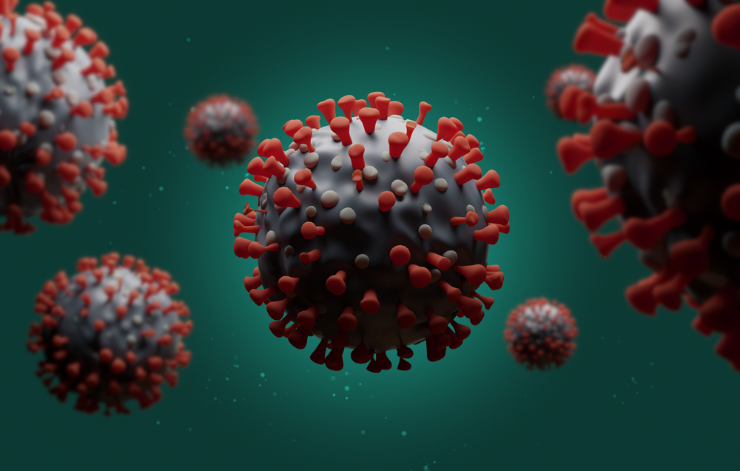
ОСТОРОЖНО! КОРОНАВИРУС!

Slide 2
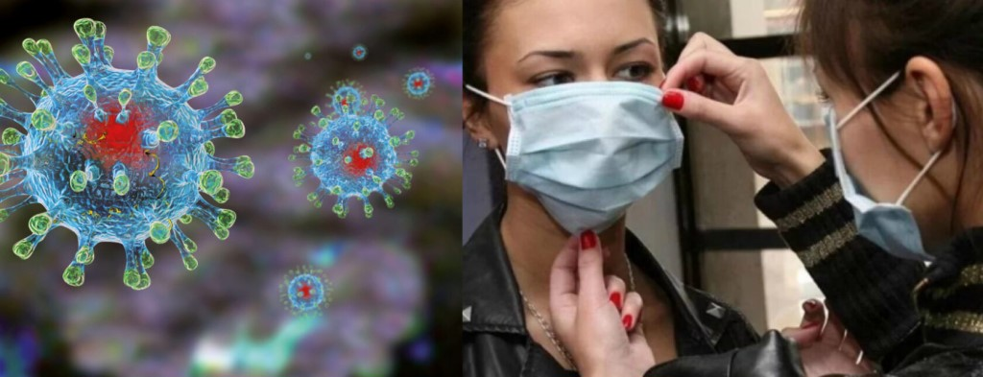

Slide 6
БЕРЕГИТЕ СЕБЯ И ОКРУЖАЮЩИХ!

